Slide 1
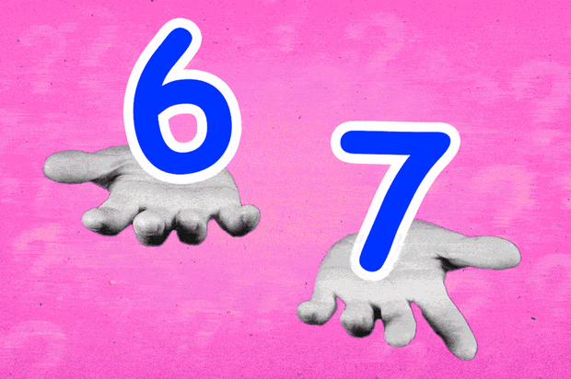

Slide 2
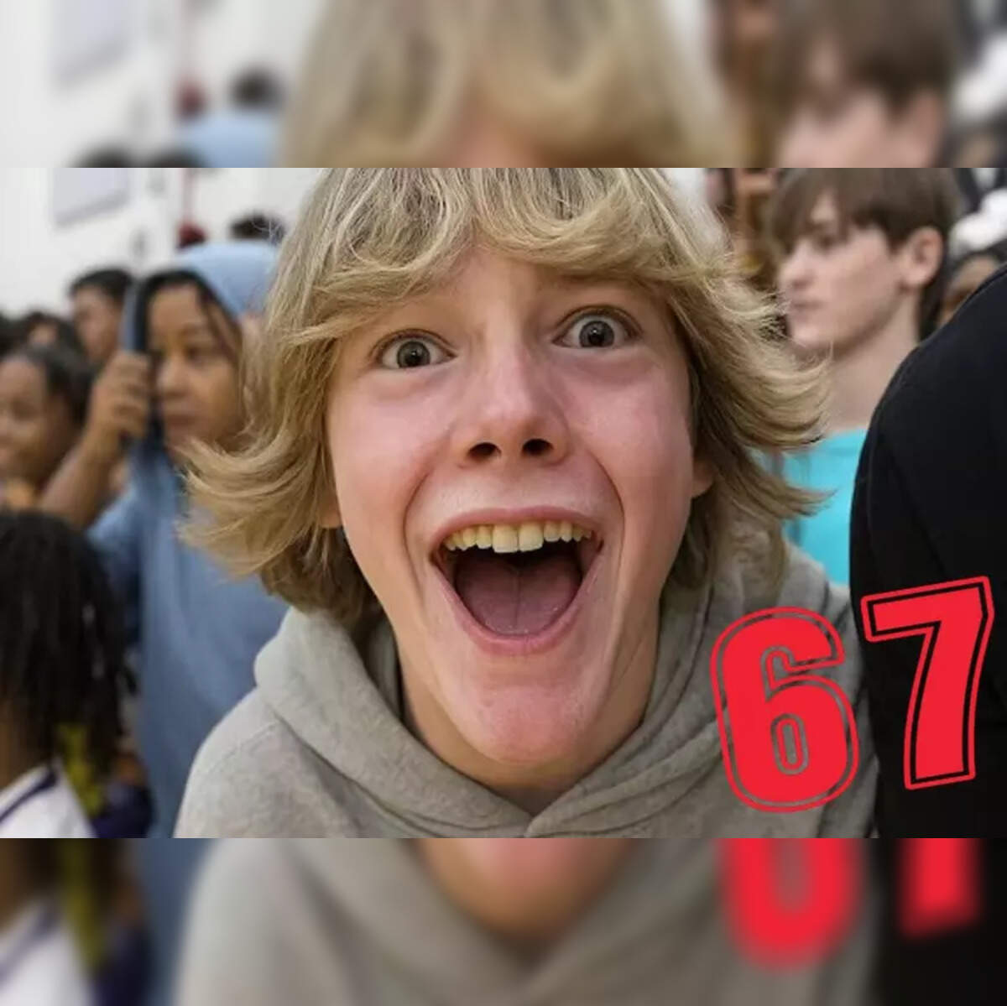
Was ist Six Seven?

Slide 3
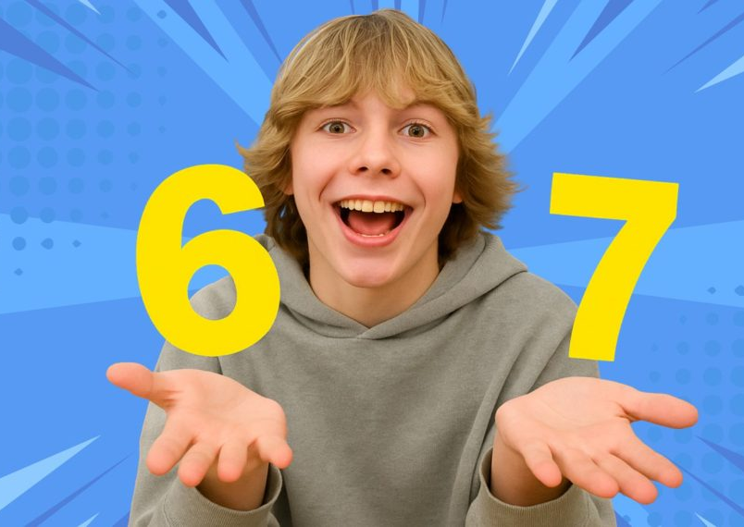
Six Seven steht für 6 7

Slide 4
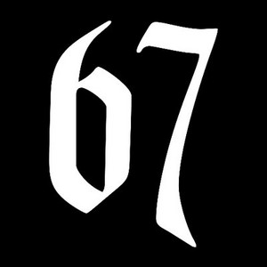
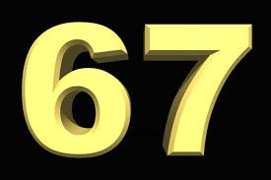
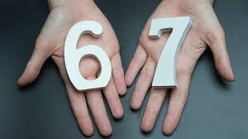
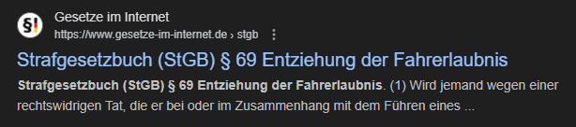
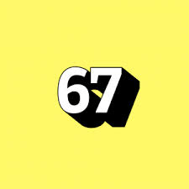
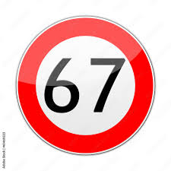
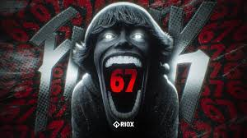
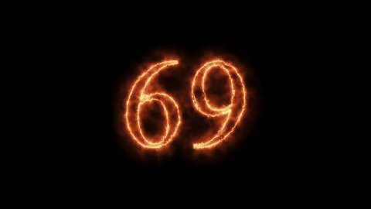

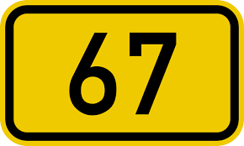
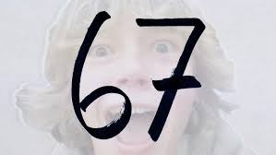

Slide 5
Falsche Zahl

Slide 6

Warum macht Six Seven Attraktiv?

Slide 7


Weil 6 + 7 = 13 ist
13 = 1 x 3 = 3
3 x 3 = 9
9 x 7 = 63
63 + 6 = 69

Slide 8
67

Slide 9
Die wichtigste Zahl
in unserem Leben

Slide 10
Ohne 67….

Slide 11
Gäbe es keine 67%
abgaben an Vaterstaat

Slide 12
Keine 67 im Alphabet
1 2 3 4 5 8 9

Slide 13
Keine Rente mit 67 Jahren

Slide 14
Keine 67 Kromosome

Slide 15
Keine 67 rote Kurse
1 2 3 4 5 8 - Abgeschoben

Slide 16
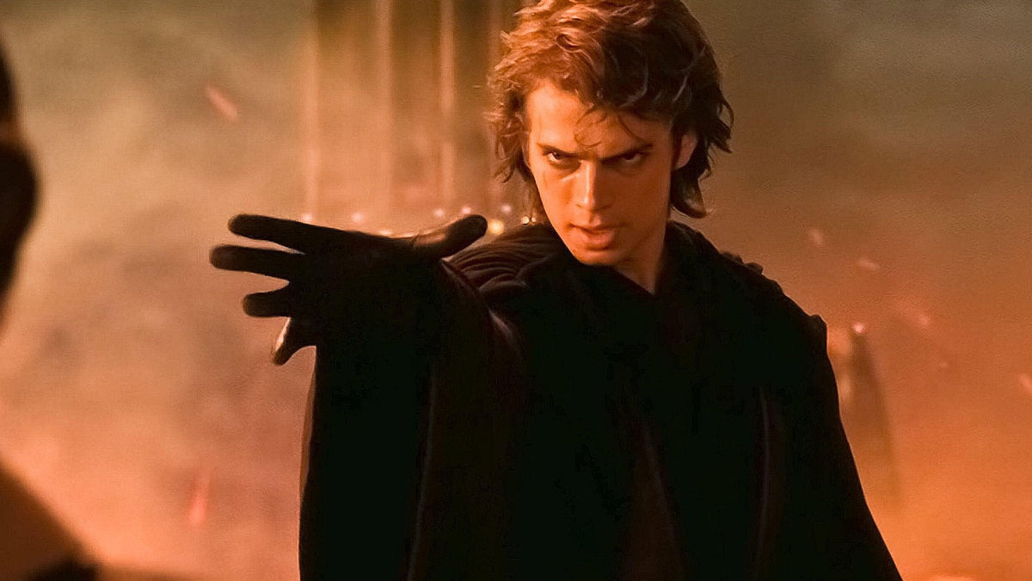
Möge die 67 mit euch sein

Slide 17
Wir danken unserem Sponsor

Slide 18


